Slide 1
ASP.NET程序设计
姓名:田伟
信箱:tw@nuist.edu.cn
计算机与软件学院

Slide 2

第3章 服务器控件

Slide 3
讲解提纲
3.1 控件简介
3.2 HTML服务器控件
3.3 WEB服务器控件
3.4 验证控件
3.5 用户控件
3.6 对控件的高级操作

Slide 4
本章要点
理解什么是控件及控件的属性、事件和方法
掌握基本的HTML服务器控件的使用，如
  文本框、单选框、复选框、下拉列表框、文本区域、按钮等
熟练掌握利用文件控件上传文件
掌握基本的Web服务器控件的使用，如
  文本框、单选框、复选框、下拉列表框、文本区域、按钮、日历控件等
掌握验证控件的使用等
会制作一个简单的用户控件

Slide 5
3.1 控件简介
什么是控件？
控件的声明及属性、事件和方法
Web表单的工作原理
控件的分类

Slide 6
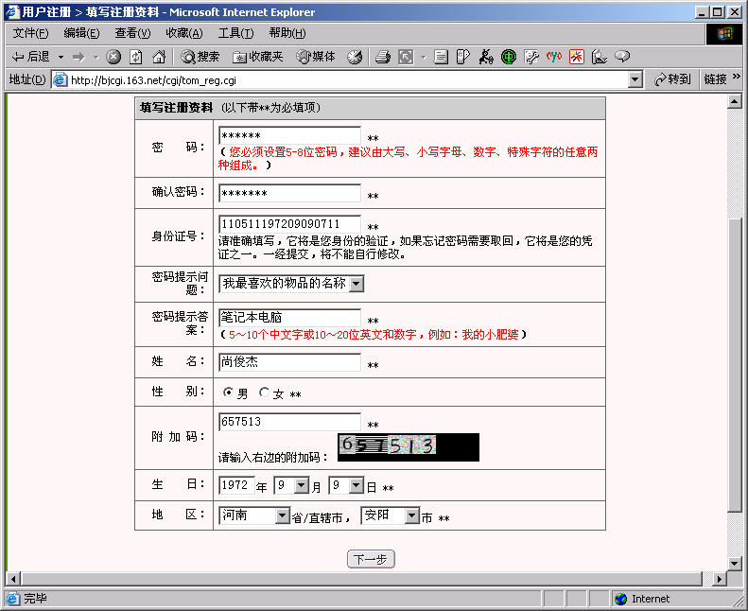
3.1.1 什么是控件
不仅仅是页面上的表单元素。
ASP.NET是想将页面上所有的内容都用控件表示。

Slide 7
3.1.2 控件的声明及属性、事件和方法
声明控件的第1种方法
  <asp:Label id="message" Text="欢迎大家" runat="server"/>
  <asp:Button id="enter" Text="确定" onClick="Enter_Click" runat="server" />
声明控件的第2种方法
  <asp:Label id="message" runat="server">欢迎大家</asp:Label>
  <asp:Button id="enter" Text="确定" onClick="Enter_Click" runat="server" ></asp:Button>

Slide 8
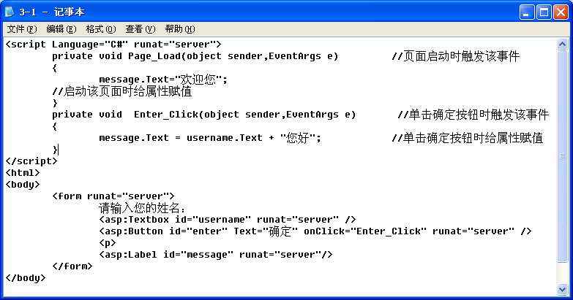
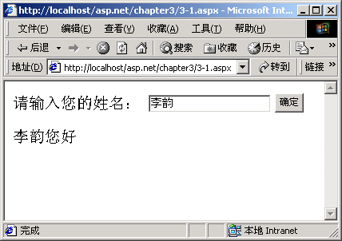
控件示例
3-1.aspx

Slide 9



3.1.3 Web表单的工作原理
第1步
第2步
第3步
特别注意：
  每一次运行时都要从头到尾执行着整个文件
  在第3步中仍然要首先执行Page_Load过程，然后才执行Enter_Click过程，然后继续执行HTML代码部分。

Slide 10
3.1.4 控件的分类
控件的类型
  HTML服务器控件
  Web服务器控件
  验证控件
  用户控件
使用控件的原则

Slide 11
3.2 HTML服务器控件
这一类控件是主要是为了保留原来的HTML元素标记。一般和原来的HTML标记一一对应，只是增加了runat=“server”。
常见的有：HtmlForm, HtmlButton, HtmlInputButton, HtmlInputCheckBox, HtmlInputRadioButton, HtmlInputText, HtmlSelect, HtmlTextArea

Slide 12
3.2.1 HtmlForm（Web表单）
它其实就是一个容器，用来盛放其它表单控件。
<form id="控件名称" runat="server" />
  ……
</form>

Slide 13
3.2.2 HtmlInputText（单行文本框和密码框）
<input id="控件名称"
type="text | password"
maxlength="整数，表示输入最大的字符数"
size="整数，表示文本框的宽度"
value="文本框中的文字"
runat="server" />

Slide 14
3.2.3 HtmlTextArea（多行文本框）
<textarea id="控件名称"
cols="整数值，显示的列数"
rows="整数值，显示的行数"
value="多行文本框中的文字"
runat="server" />

Slide 15
3.2.4 HtmlInputHidden（隐藏控件）
<input id="控件名称"
type="hidden"
value="隐藏框中的文字"
runat="server" />

Slide 16
3.2.5 HtmlInputRadioButton（单选框）
<input id="控件名称"
type="radio"
value="单选框的值"
name="组的名称"
checked="True | False"
runat="server" />

Slide 17
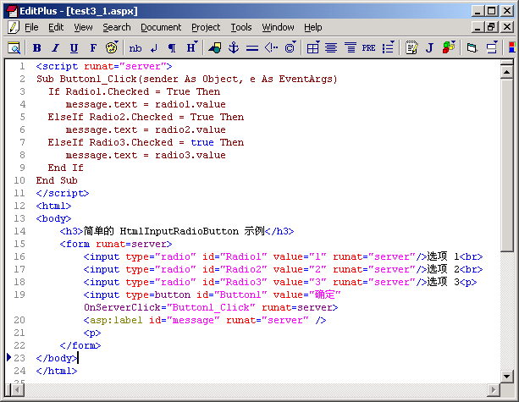
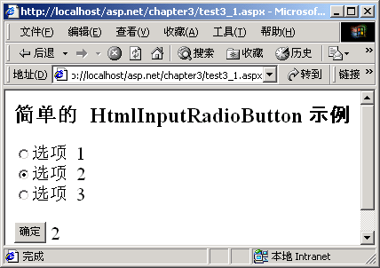
单选框示例
Test3_1.aspx

Slide 18
3.2.6 HtmlInputCheckBox（复选框）
<input id="控件名称"
type="checkbox"
value="复选框的值"
checked="True|False"
runat="server" />

Slide 19
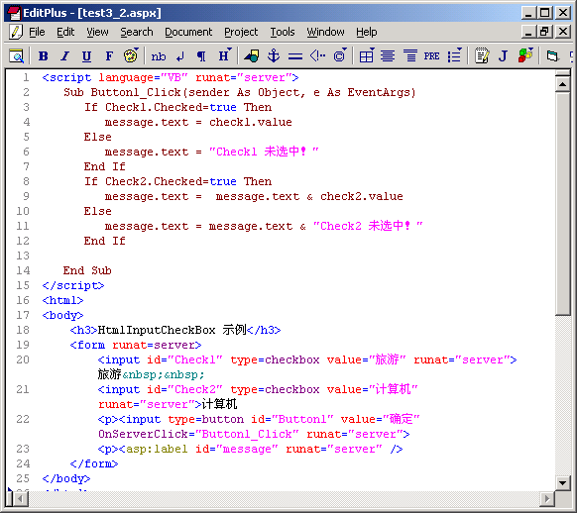
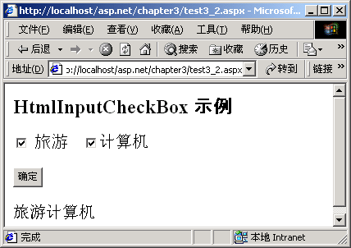
复选框示例
Test3_2.aspx

Slide 20
3.2.7 HtmlSelect（下拉列表框）
<select id="控件名称"
size="整数值，表示显示的行数"
runat="server">
<option value="选项值1">选项1</option>
<option value="选项值2">选项2</option>
</select>

Slide 21
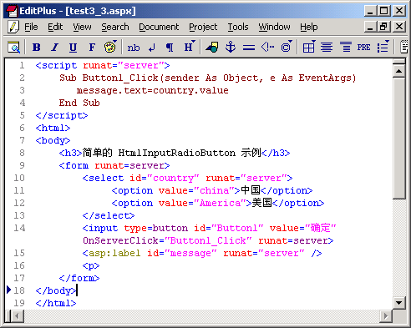
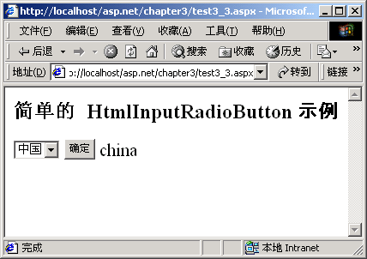
下拉列表框示例
Test3_3.aspx

Slide 22
3.2.8 HtmlGenericControl（一般控件）
<body | span | div | … id="控件名称"
runat="server" />
显示的HTML代码 | 显示的文本
</body | span | div | …>

Slide 23
3.2.9 HtmlInputButton（提交、重置和普通按钮）
<input id="控件名称"
type="submit | reset | button"
value="按钮上的文字"
onServerClick="事件过程名称"
runat="server" />

Slide 24
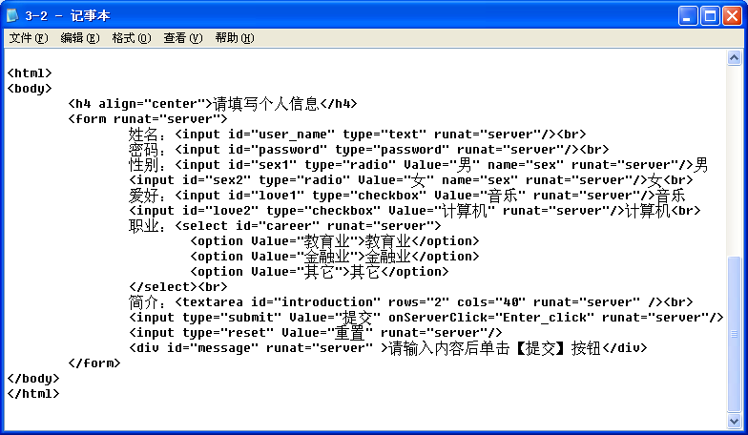
3.2.10 综合示例一（1）
3-2.aspx

Slide 25
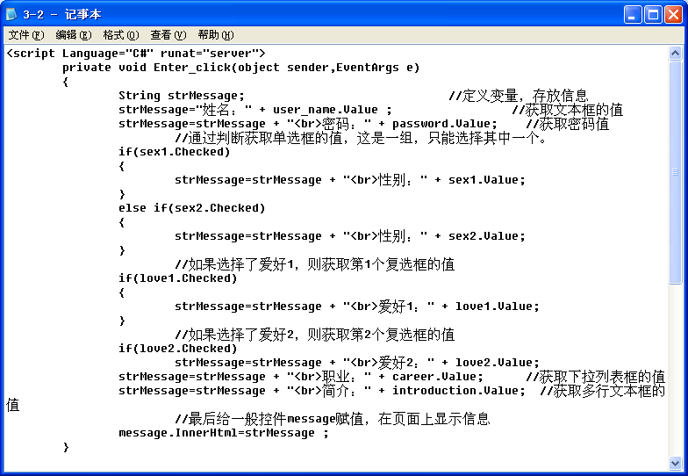
3.2.10 综合示例一（2）
3-2.aspx

Slide 26
3.2.11 HtmlInputFile（文件上传控件）
为什么要使用文件上传控件？
<form> 标记上的 Enctype 属性必须设置为 "multipart/form-data"。
语法示例：
  <input id="File1" type=file runat="server">

Slide 27
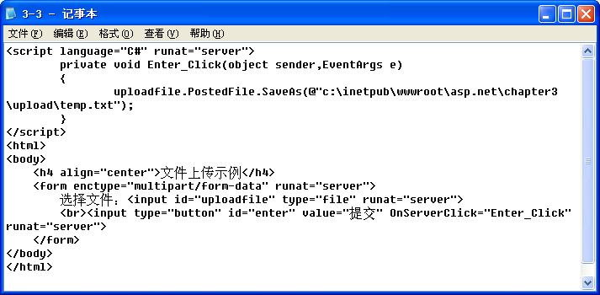
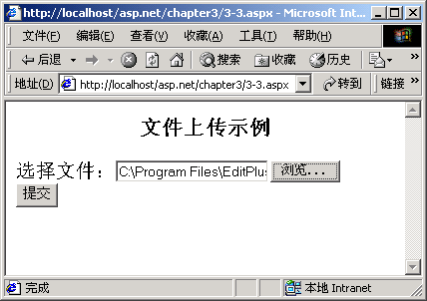
简单的文件上传示例
3-3.aspx

Slide 28
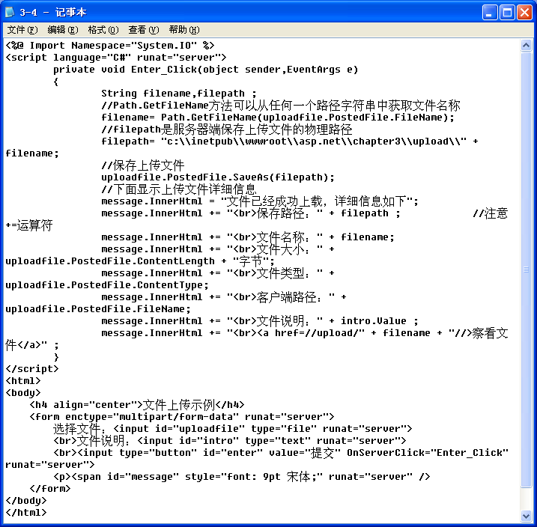
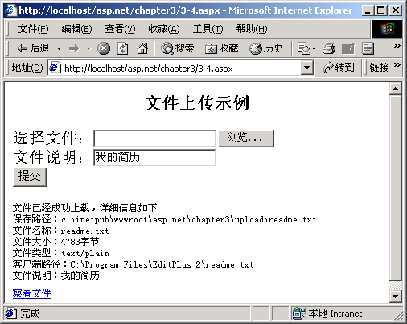
稍微复杂的文件上传示例
3-4.aspx

Slide 29
3.3Web服务器控件
基本上与HTML服务器控件一一对应，但比HTML服务器控件功能更强。
常用的文本框、密码框、下拉列表框、单选框、复选框、文本区域、按钮等控件，还有日历、广告等控件

Slide 30
Web服务器控件的一些相同属性
要注意，Web服务器控件一般都有规范一致的属性。
  ForeColor、BackColor、BorderColor
  Height、Width、BorderWidth
  Style、CssClass
  Enabled
  TabIndex、ToolTip
  Visible

Slide 31
3.3.1 Label（标签）
<asp:Label id="控件名称"
Text="显示的文字"
runat="server" />

Slide 32
3.3.2 TextBox（文本框）
<asp:Textbox id="控件名称"
TextMode="Single | Multiline | Password"
Text="显示的文字"
maxLength="整数，表示输入的最大的字符数"
rows="整数，当为多行文本时的行数"
columns="整数，当为多行文本时的列数"
wrap=“True | False，表示是否允许换行，默认为True"
AutoPostBack="True | False “ [autopostback.aspx]
OnTextChanged="当文字改变时触发的事件过程"
runat="server" />

Slide 33
3.3.3 RadioButton（单选框）
< asp:RadioButton id="控件名称"
Checked="True | False"
Text="关联文字，一般显示在单选框的后边"
GroupName="组的名称"
AutoPostBack="True | False "
OnCheckedChanged="单击触发的事件过程"
runat="server" />

Slide 34
3.3.4 RadioButtonList（单选列表框）
<asp:RadioButtonList id="控件名称"
AutoPostBack="True | False"
OnSelectedIndexChanged="改变选择时触发的事件过程"
RepeatColumns="整数，表示显示的列数，默认为1"
RepeatDirection="Vertical | Horizontal，表示排列方向"
RepeatLayout="Flow | Table，表示排列布局"
SelectedIndex="索引值，从0开始，表示默认选中项。只能在运行时设置"
runat="server">
<asp:Listitem Value="选项值0" Selected="True | False">选项文字0</asp:listitem>
<asp:Listitem Value="选项值1" Selected="True | False">选项文字1</asp:listitem>
……
</asp:RadioButtonList>

Slide 35
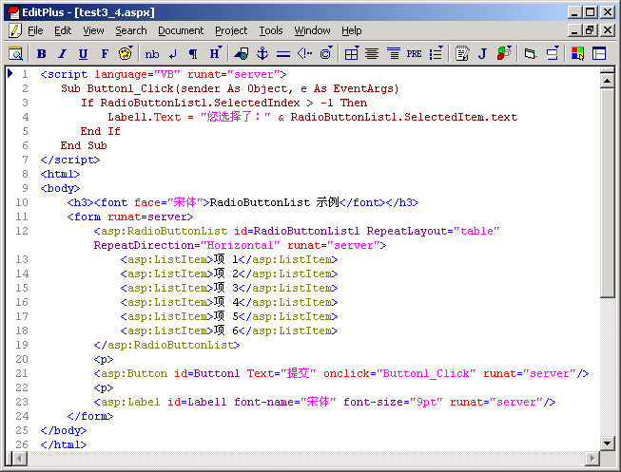
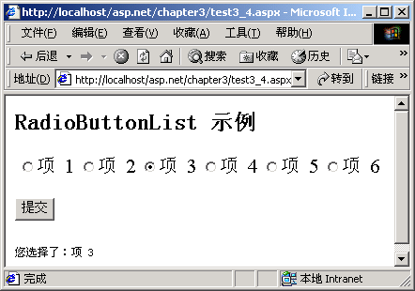
RadioButtonList控件示例
Test3_4.aspx

Slide 36
3.3.5 CheckBox（复选框）
< asp:Checkbox id="控件名称"
Checked="True | False"
Text="关联文字，一般显示在单选框的后边"
AutoPostBack="True | False "
OnCheckedChanged="单击触发的事件过程"
runat="server" />

Slide 37
3.3.6 CheckBoxList（复选列表框）
<asp:CheckBoxList id="控件名称"
AutoPostBack="True | False"
OnSelectedIndexChanged="改变选择时触发的事件过程"
RepeatColumns="整数，表示显示的列数，默认为1"
RepeatDirection="Vertical | Horizontal，表示排列方向"
RepeatLayout="Flow | Table，表示排列布局"
SelectedIndex="索引值，从0开始，表示默认选中项。在运行时设置"
runat="server">
<asp:Listitem Value="选项值0" Selected="True | False">选项文字0</asp:listitem>
<asp:Listitem Value="选项值1" Selected="True | False">选项文字1</asp:listitem>
……
</asp:CheckBoxList >

Slide 38
3.3.7 DropDownList（下拉列表框）
<asp:DropDownList id="控件名称"
AutoPostBack="True | False"
OnSelectedIndexChanged="改变选择时触发的事件过程"
runat="server">
<asp:Listitem Value="选项值1" Selected="True | False">选项文字1</asp:listitem>
<asp:Listitem Value="选项值2" Selected="True | False">选项文字2</asp:listitem>
……
</asp:DropDownList >

Slide 39
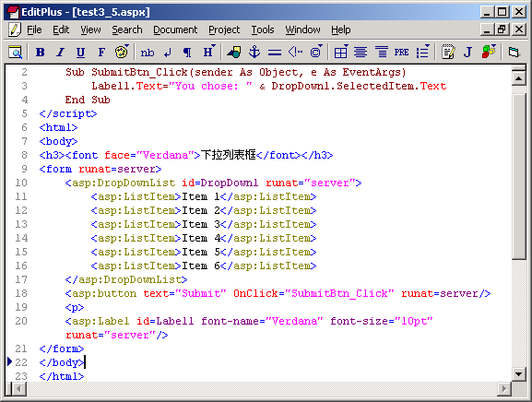
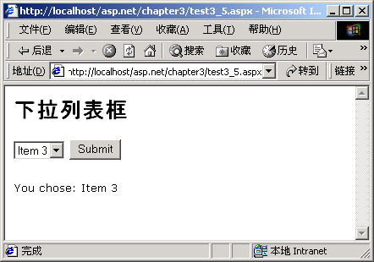
DropDownList控件示例
Test3_5.aspx

Slide 40
3.3.8 Button（按钮）
<asp:Button id="控件名称"
Text="按钮上的文字"
onClick="事件过程名称"
runat="server" />

Slide 41
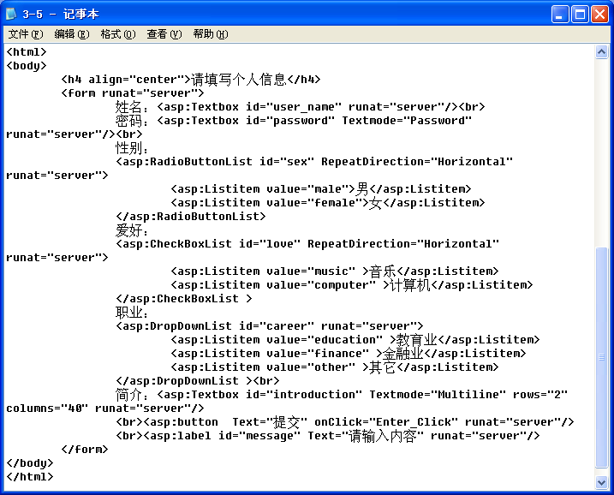
3.3.9 综合示例二 （1）
3-5.aspx

Slide 42
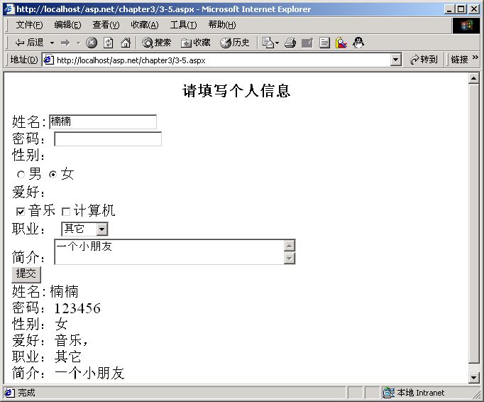
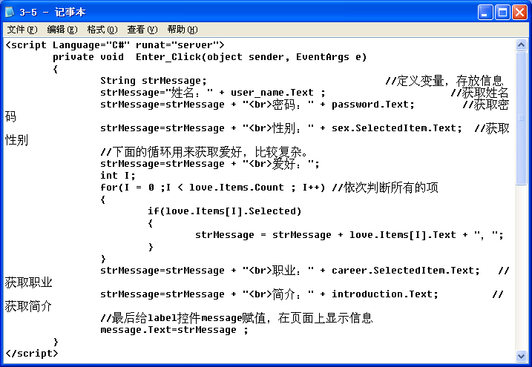
3.3.9 综合示例二 （2）
3-5.aspx

Slide 43
3.3.10 HyperLink（超链接控件）
<asp:HyperLink id="控件名称"
Text="显示文字"
NavigateUrl="URL地址"
Target="目标框架，默认为本框架，_blank为新窗口"
runat="server" />

Slide 44
3.3.11 LinkButton（超链接按钮）
<asp:linkbutton id="控件名称"
Text="按钮上的文字"
onClick="事件过程名称"
runat="server" />

Slide 45
3.3.12 ListBox（容器控件）
<asp:ListBox id="控件名称"
AutoPostBack="True | False"
OnSelectedIndexChanged="改变选择时触发的事件过程"
SeletionMode="Single | Multiple，表示单选或多选，默认为单选"
Rows="整数，表示显示的行数"
runat="server">
<asp:Listitem value="选项值1" selected="True | False">选项文字1</asp:listitem>
<asp:Listitem value="选项值2" selected="True | False">选项文字2</asp:listitem>
……
</asp:ListBox>

Slide 46
3.3.13 AdRotator（广告控件）
<asp:AdRotator id="控件名称"
AdvertisementFile="广告信息文件路径"
runat="server" />
注意：需要先建立广告信息文件。

Slide 47
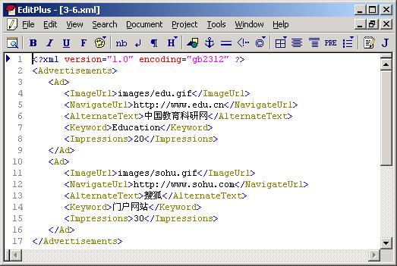
AdRotator控件示例（1）
3-6.xml
广告信息文件

Slide 48
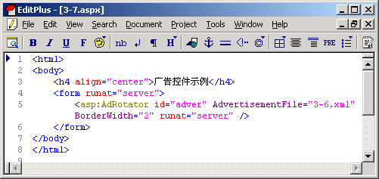
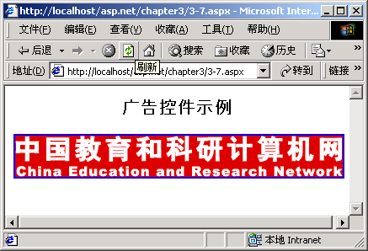
AdRotator控件示例（2）
3-7.aspx
显示广告控件

Slide 49
3.3.14 Calendar（日历控件）
<asp: Calendar id="控件名称"
onSelectionChanged="日期选择事件过程"
TodayDayStyle-BackColor="当天日期背景颜色值"
SelectedDayStyle-BackColor="选定日期背景颜色值"
runat="server" />

Slide 50
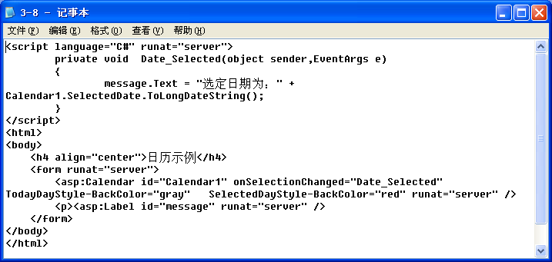
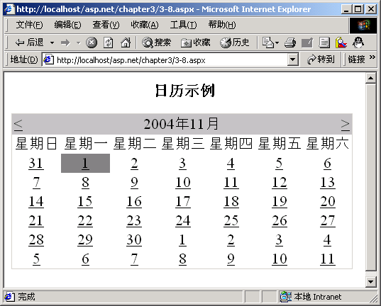
Calendar控件示例
3-8.aspx

Slide 51
3.3.15 Panel（容器控件）
<asp:Panel id="控件名称"
BackImageUrl="背景图像文件的路径"
HorizontalAlign="cemter | Left | Right，表示其中的控件的水平对齐方式"
Wrap="True | False，表示其中控件是否允许换行"
Visible="True | False，表示其中控件是否显示"
runat="server" >
其它控件
</asp:Panel>

Slide 52
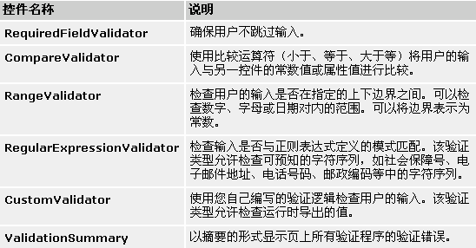
3.4 验证控件
可以自动验证客户输入的内容是否符合要求

Slide 53
3.4.1 RequiredFieldValidator（必填验证）
<asp:RequiredFieldValidator id="控件名称"
ControlToValidate="被验证的控件的名称"
ErrorMessage="错误发生时提示信息，可以包含HTML标记"
Display="Dynamic | Static | None"
runat="server" />

Slide 54
3.4.2 CompareValidator（比较验证）
<asp:CompareValidator id="控件名称"
ControlToValidate="第一个被验证的控件的名称"
ControlToCompare="第二个被验证的控件的名称"
ValueToCompare="指定的数据值"
Type="String | Integer | Date |…，表示按哪一种数据类型比较"
Operator="Equal | NotEqual | GreaterThan |GreaterThanEqual | LessThan | LessThanEqual，分别表示=、<>、>、>=、<、<="
ErrorMessage="错误发生时提示信息，可以包含HTML标记"
Display="Dynamic | Static | None"
runat="server" />

Slide 55
3.4.3 RangeValidator（范围验证）
<asp:RangeValidator id="控件名称"
ControlToValidate="被验证的控件的名称"
MinimumValue="最小值"
MaximumValue="最大值"
Type="String | Integer | Date |…，表示按哪一种数据类型比较"
ErrorMessage="错误发生时提示信息，可以包含HTML标记"
Display="Dynamic | Static | None"
runat="server" />

Slide 56
3.4.4 RegularExpressionValidator（正则验证）
<asp:RegularExpressionValidator id="控件名称"
ControlToValidate="被验证的控件的名称"
ValidationExpression="正则表达式"
ErrorMessage="错误发生时提示信息，可以包含HTML标记"
Display="Dynamic | Static | None"
runat="server" />

Slide 57
关于正则表达式
所谓正则表达式，就是比通常用的*和?通配符更复杂的一种字符串定义规则。 例如：
  [a-zA-Z]{3,6} 可以输入3到6个字母。 其中[]表示其中是可以输入的字符，a-z表示所有的小写字母，A-Z表示所有的大写字母。{}表示字符的数目，{3,6}表示3到6个，{n,}表示n个以上，{n}表示n个，如省略，表示1个。
  [0-9]{6} 可以输入6个数字。0-9表示所有的数字。
  .{0,} 可以输入任意多个任意字符。.表示可以是任意字符。
常用例子：
  电话验证：[0-9]{3,4}-[0-9]{7,8} 如0371-92345678或010-12345678。
  18位身份证验证：[0-9]{6}[12][0-9]{3}[01][0-9][0123][0-9][0-9]{3}[12] 这里主要考虑了生日和最后一位。
  E-mail验证：.{1,}@.{1,}\.[a-zA-Z]{2,3}

Slide 58
3.4.5 ValidationSummary
可以集中显示所有未通过验证的控件的错误提示信息
<asp:ValidationSummary id="控件名称"
HeaderText="标题文字"
DisplayMode="List | ButtetList | SingleParagraph，List表示分行显示；ButteList表示分项显示；SingleParagraph表示显示为一行。"
runat="server" />

Slide 59
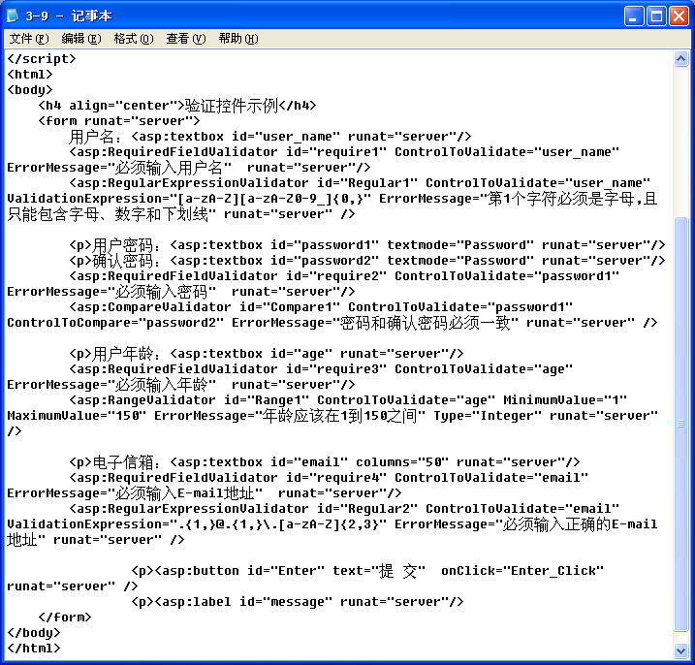
3.4.6 综合示例三（1）
3-9.aspxs

Slide 60
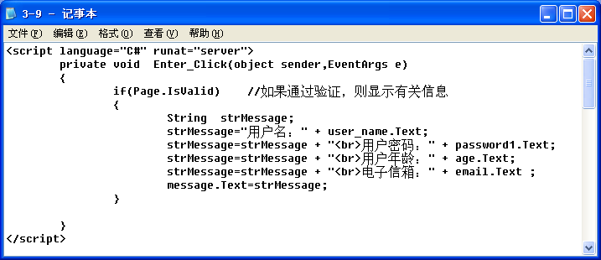
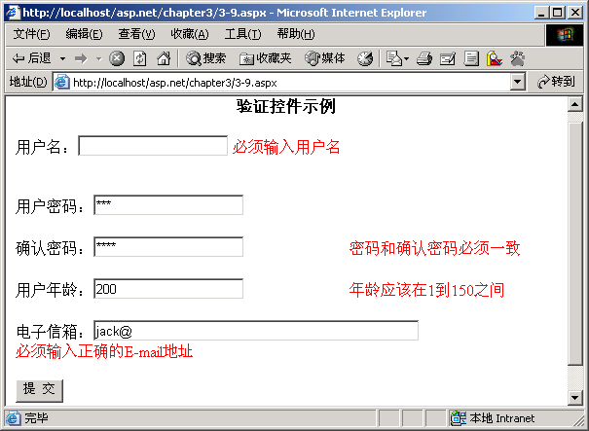
3.4.6 综合示例三（2）
3-9.aspx

Slide 61
3.5 用户控件
可以利用用户控件将几个控件包装成一个控件，如用户登录控件。
注意用户控件的扩展名为.aspx。

Slide 62
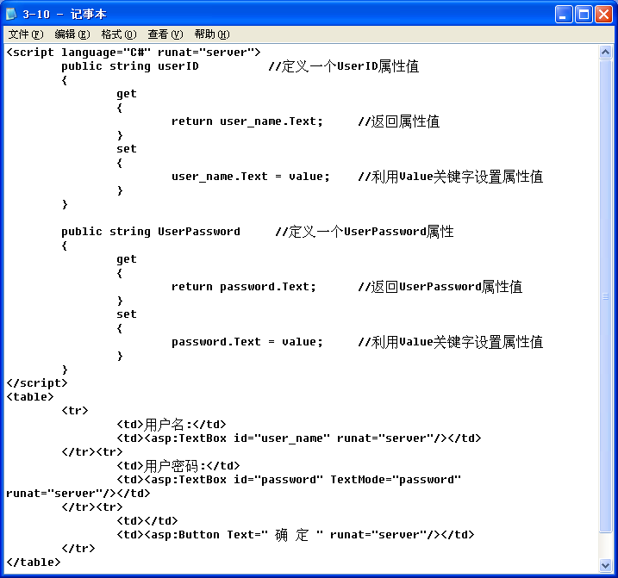
3.5.1 不包含事件的用户控件（1）
3-10.ascx

Slide 63
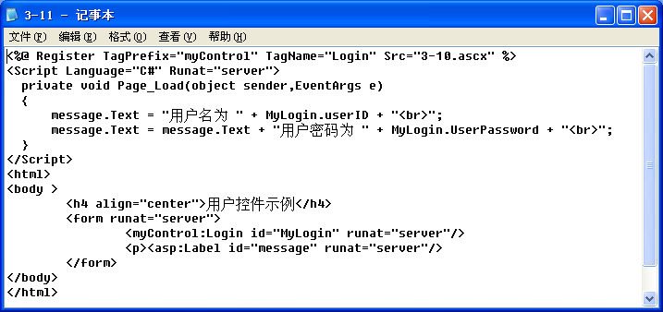
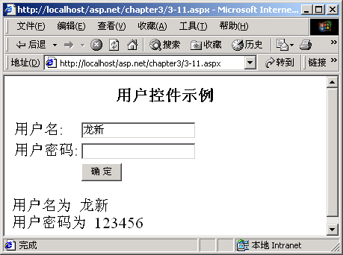
3.5.1 不包含事件的用户控件（2）
3-11.aspx

Slide 64
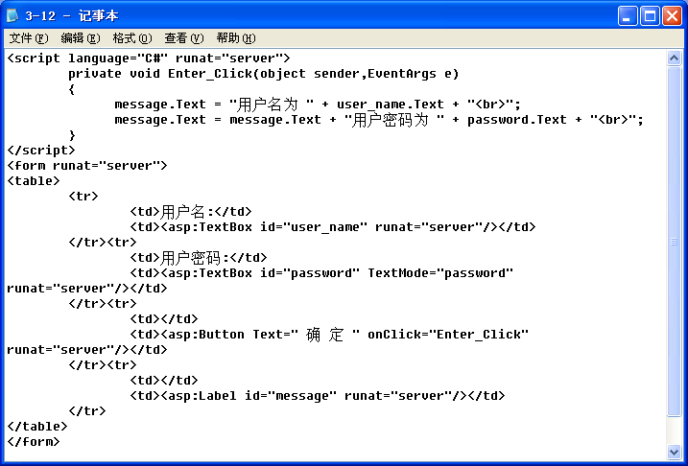
3.5.2 包含事件的用户控件（1）
3-12.ascx

Slide 65
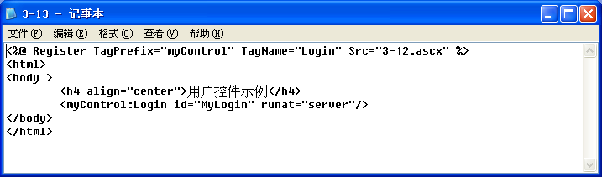
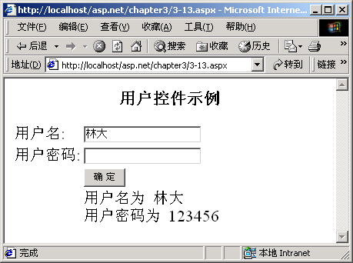
3.5.2 包含事件的用户控件（2）
3-13.aspx

Slide 66
3.6 对控件的一些高级操作
使用AutoPostBack属性
数据绑定
动态产生控件
对控件应用样式

Slide 67
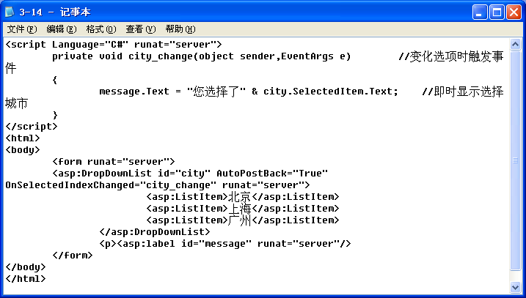
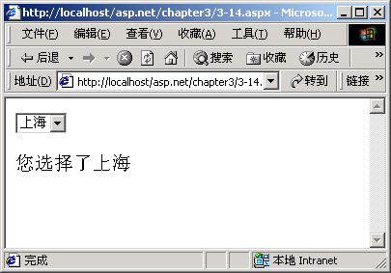
3.6.1 使用AutoPostBack属性
3-14.aspx

Slide 68
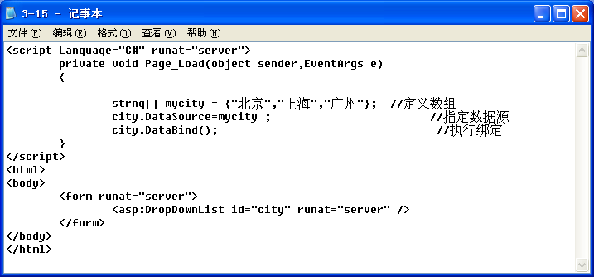
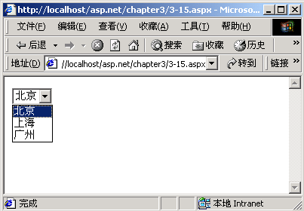
3.6.2 数据绑定
3-15.aspx

Slide 69
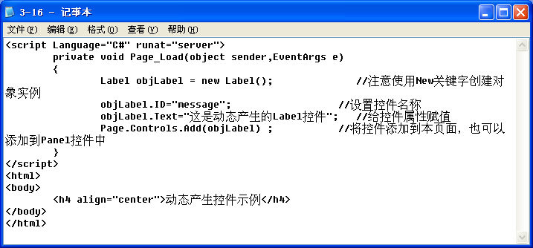
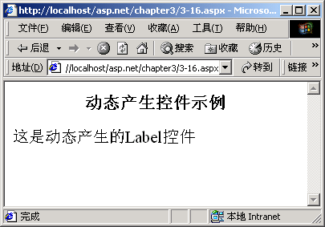
3.6.3 动态产生控件
3-16.aspx

Slide 70
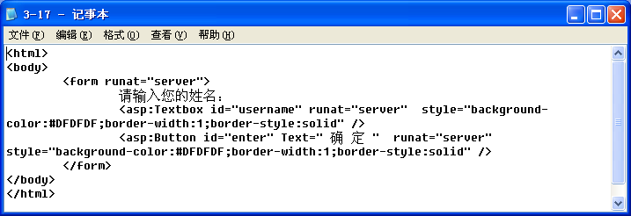
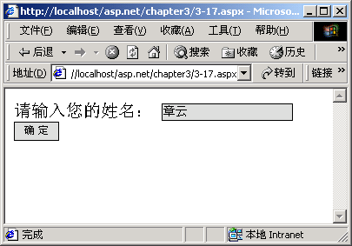
3.6.4 对控件应用样式
3-17.aspx

Slide 71
本章小结
本章只讲解了最常用的控件，还有很多HTML服务器控件和Web服务器控件。
本章也只是讲到了常用的属性，还有大量的属性和方法。

